Slide 1



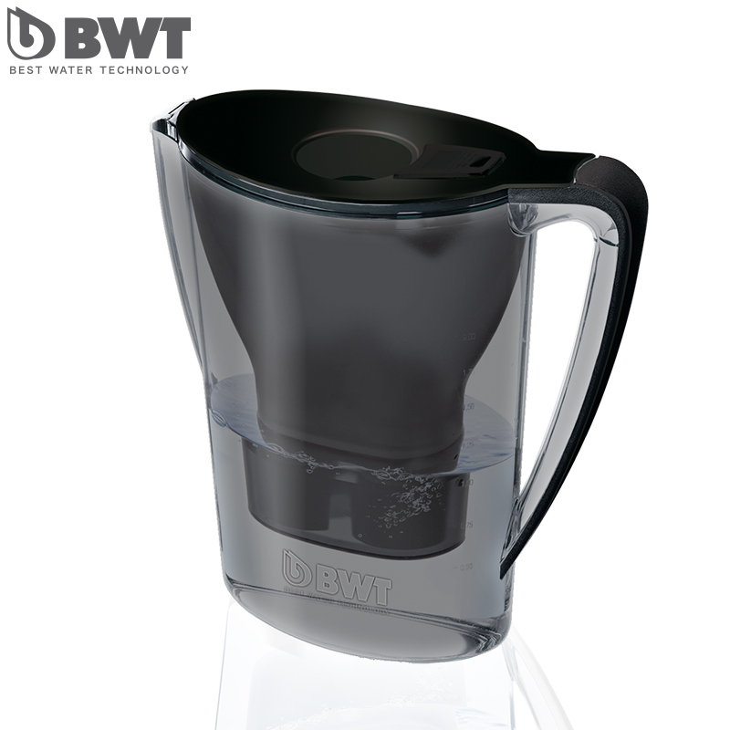
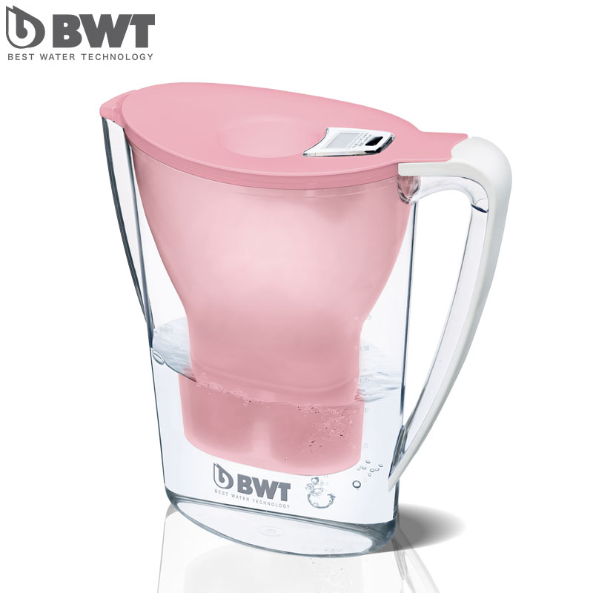





BWT获得红点设计大奖，而且是唯一 一个科技类获奖产品。
BWT—德国原装进口
产品名称：BWT-净水壶2.7L
产品型号： PENGUIN
材质：SAN树脂+离子交换树脂+天然椰壳+活性炭+PP
产品尺寸：25.2×11.3×27.8cm
规格：总净水约120L-150L/单次过滤水容量1.5L
包装方式：彩盒
装箱明细：6只/箱
滤芯周期：至少4周更换一次
批发价：197.00元
零售价：298.00元
BWT 过滤水 更清 更纯 更美味
简单易用: 单手注水无须取出顶盖
时尚新潮设计、半透明漏斗
特别设计，可放置于电冰箱门内侧
智能：电子 Memo 会提醒您每月更换一次滤芯
独有的 FlowControl 可精确控制过滤时间，
确保最佳的过滤效果

